Slide 1


PENATAUSAHAAN DAN PEMANFAATAN ASET DESA
DALAM MENINGKATKAN PADesa
JAKARTA, 23 NOPEMBER 2018
Oleh:
Endang Basuni, SH
Kasubdit Fasilitasi Pengelolaan Aset Desa
DIREKTORAT JENDERAL BINA PEMERINTAHAN DESA
DIREKTORAT FASILITASI KEUANGAN DAN ASET PEMERINTAHAN DESA

Slide 2
ASET PEMERINTAH DESA
Mandat
Penatausahaan Aset Desa
Pemanfaatan Aset Desa
DIREKTORAT JENDERAL BINA PEMERINTAHAN DESA

Slide 3
Mandat
DIREKTORAT JENDERAL BINA PEMERINTAHAN DESA

Slide 4
PASAL 76 UU NO.6 TAHUN 2014
Aset Desa dapat berupa tanah kas Desa, tanah ulayat, pasar Desa, pasar hewan, tambatan perahu, bangunan Desa, pelelangan ikan, pelelangan hasil pertanian, hutan milik Desa, mata air milik Desa, pemandian umum, dan aset lainnya milik Desa.
Aset lainnya milik Desa sebagaimana dimaksud pada ayat (1) antara lain:
kekayaan Desa yang dibeli atau diperoleh atas beban Anggaran Pendapatan dan Belanja Negara, Anggaran Pendapatan dan Belanja Daerah, serta Anggaran Pendapatan dan Belanja Desa;
kekayaan Desa yang diperoleh dari hibah dan sumbangan atau yang sejenis;
kekayaan Desa yang diperoleh sebagai pelaksanaan dari perjanjian/kontrak dan lain-lain sesuai dengan ketentuan peraturan perundang-undangan;
hasil kerja sama Desa; dan
kekayaan Desa yang berasal dari perolehan lainnya yang sah.
DIREKTORAT JENDERAL BINA PEMERINTAHAN DESA

Slide 5
Kekayaan milik Pemerintah dan Pemerintah Daerah berskala lokal Desa yang ada di Desa dapat dihibahkan kepemilikannya kepada Desa.
Kekayaan milik Desa yang berupa tanah disertifikatkan atas nama Pemerintah Desa.
Kekayaan milik Desa yang telah diambil alih oleh Pemerintah Daerah Kabupaten/Kota dikembalikan kepada Desa, kecuali yang sudah digunakan untuk fasilitas umum.
Bangunan milik Desa harus dilengkapi dengan bukti status kepemilikan dan ditatausahakan secara tertib.
DIREKTORAT JENDERAL BINA PEMERINTAHAN DESA

Slide 6
PASAL 77 UU NO.6 TAHUN 2014
Pengelolaan kekayaan milik desa dilaksanakan berdasarkan asas kepentingan umum, fungsional, kepastian hukum, keterbukaan, efisiensi, efektifitas, akuntabilitas, dan kepastian nilai ekonomi.
Pengelolaan kekayaan milik desa dilakukan untuk meningkatkan kesejahteraan dan taraf hidup masyarakat desa serta meningkatkan pendapatan desa.
Pengelolaan kekayaan milik desa sebagaimana dimaksud pada ayat (2) dibahas oleh Kepala Desa bersama Badan Permusyawaratan Desa berdasarkan tata cara pengelolaan kekayaan milik desa yang diatur dalam Peraturan Pemerintah.
DIREKTORAT JENDERAL BINA PEMERINTAHAN DESA

Slide 7
PASAL 90 UU NO.6 TAHUN 2014
Pemerintah, Pemerintah Daerah Provinsi, Pemerintah Daerah Kabupaten/Kota, dan Pemerintah Desa mendorong perkembangan BUM Desa dengan:
Memberikan hibah dan/atau akses permodalan;
Melakukan pendampingan teknis dan akses ke pasar; dan
Memprioritaskan BUM Desa dalam pengelolaan sumber daya alam di Desa
DIREKTORAT JENDERAL BINA PEMERINTAHAN DESA

Slide 8

Penatausahaan Aset Desa
Penatausahaan Aset Desa
DIREKTORAT JENDERAL BINA PEMERINTAHAN DESA

Slide 9
PASAL 7 PERMENDAGRI NOMOR 1 TAHUN 2016
Pengelolaan Aset Desa meliputi:
a. perencanaan; b. pengadaan; c. penggunaan; d. pemanfaatan; e. pengamanan; f. pemeliharaan; g. penghapusan; | h. pemindahtanganan; i. penatausahaan; j. pelaporan; k. penilaian; l. pembinaan; m. pengawasan; dan n. Pengendalian.
DIREKTORAT JENDERAL BINA PEMERINTAHAN DESA

Slide 10
LATAR BELAKANG
DALAM UU NOMOR 6 TAHUN 2014 TENTANG DESA PADA PASAL 116 AYAT (4) MENGAMANATKAN PALING LAMA 2 (DUA) TAHUN SEJAK UNDANG-UNDANG INI BERLAKU, PEMERINTAH DAERAH KABUPATEN/KOTA BERSAMA PEMERINTAH DESA MELAKUKAN INVENTARISASI ASET DESA.
SEBAGAI TINDAK LANJUT DARI PASAL 28 PERMENDAGRI NOMOR 1 TAHUN 2016 TENTANG PENGELOLAAN ASET DESA, PERLU DIATUR PEDOMAN UMUM KODEFIKASI ASET DESA.
DIREKTORAT JENDERAL BINA PEMERINTAHAN DESA

Slide 11
MAKSUD
Sebagai acuan dalam menginventarisasi aset desa secara sistematis dengan pemberian kodefikasi pada aset-aset desa dengan asas:
Pengelolaan;
Kepastian hukum;
Transparansi;
Efisiensi;
Akuntabilitas; dan
Kepastian nilai.
DIREKTORAT JENDERAL BINA PEMERINTAHAN DESA

Slide 12
TUJUAN
Memberikan keseragaman dalam penatausahaan aset desa agar terwujud tertib administrasi pengelolaan aset desa, dengan cara Penggolongan dan Kodefikasi aset desa.
Kekayaan Milik Pemerintah Desa
DIREKTORAT JENDERAL BINA PEMERINTAHAN DESA

Slide 13

PENGELOLA ASET DESA
KEPALA DESA: pemegang kekuasaan pengelolaan aset desa | SEKRETARIS DESA: pembantu pengelola aset desa | KEPALA URUSAN: petugas/pengurus aset desa
Menetapkan kebijakan pengelolaan aset desa; Menetapkan pembantu pengelola dan petugas/pengurus aset desa; Menetapkan penggunaan, pemanfaatan atau pemindahtanganan aset desa; Menetapkan kebijakan pengamanan aset desa; Mengajukan usul pengadaan, pemindahtanganan dan atau penghapusan aset desa yang bersifat strategis melalui musyawarah desa; Menyetujui usul pemindahtanganan dan penghapusan aset desa sesuai batas kewenangan; dan Menyetujui usul pemanfaatan aset desa selain tanah dan/atau bangunan. | Meneliti rencana kebutuhan aset desa; Meneliti rencana kebutuhan pemeliharan aset desa ; Mengatur penggunaan, pemanfaatan, penghapusan dan pemindahtanganan aset desa yang telah di setujui oleh kepala desa; Melakukan koordinasi dalam pelaksanaan inventarisasi aset desa;dan Melakukan pengawasan dan pengendalian atas pengelolaan aset desa. | Mengajukan rencana kebutuhan aset desa; Mengajukan permohonan penetapan penggunaan aset desa yang diperoleh dari beban apbdesa dan perolehan lainnya yang sah kepada kepala desa; Melakukan inventarisasi aset desa; Mengamankan dan memelihara aset desa yang dikelolanya; dan Menyusun dan menyampaikan laporan aset desa.
DIREKTORAT JENDERAL BINA PEMERINTAHAN DESA

Slide 14
PENATAUSAHAAN ASET DESA
Pasal 28 PERMENDAGRI 1/2016
(1)
ASET DESA YANG SUDAH DITETAPKAN PENGGUNAANNYA SEBAGAIMANA DIATUR PADA PASAL 10 HARUS DIINVENTARISIR DALAM BUKU INVENTARIS ASET DESA DAN DIBERI KODEFIKASI.
(2)
KODEFIKASI SEBAGAIMANA DIMAKSUD AYAT (1) DIATUR DALAM PEDOMAN UMUM MENGENAI KODEFIKASI ASET DESA.
DIREKTORAT JENDERAL BINA PEMERINTAHAN DESA

Slide 15
PENGGOLONGAN DAN KODEFIKASI ASET DESA
PENGGOLONGAN ADALAH KEGIATAN UNTUK MENETAPKAN SECARA SISTEMATIS MENGENAI BARANG KEDALAM GOLONGAN, BIDANG, KELOMPOK, SUB KELOMPOK, DAN SUB-SUB KELOMPOK.
SEDANGKAN KODEFIKASI ADALAH PEMBERIAN NAMA ATAU KODE BARANG PADA SETIAP BARANG INVENTARIS MILIK PEMERINTAH DESA YANG DINYATAKAN DALAM BENTUK ANGKA/NUMERIK SEBAGAI SUATU ENTITAS DENGAN TUJUAN ADALAH UNTUK MENGAMANKAN DAN MEMBERIKAN KEJELASAN STATUS KEPEMILIKAN DAN STATUS PENGGUNAAN BARANG.
KODEFIKASI ASET DESA MELIPUTI : KODE BARANG, KODE LOKASI DAN KODE REGISTER
DIREKTORAT JENDERAL BINA PEMERINTAHAN DESA

Slide 16
PENGGOLONGAN ASET DESA
PERSEDIAAN
TANAH
PERALATAN DAN MESIN
GEDUNG DAN BANGUNAN
JALAN, IRIGASI DAN JARINGAN
ASET TETAP LAINNYA
KONSTRUKSI DALAM PENGERJAAN
ASET TAK BERWUJUD
DIREKTORAT JENDERAL BINA PEMERINTAHAN DESA

Slide 17

Pemanfaatan Aset Desa
Pemanfaatan Aset Desa
DIREKTORAT JENDERAL BINA PEMERINTAHAN DESA

Slide 18
PASAL 11 PERMENDAGRI NOMOR 1 TAHUN 2016
Pemanfaatan aset desa sebagaimana dimaksud dalam Pasal 7 huruf d, dapat dilaksanakan sepanjang tidak dipergunakan langsung untuk menunjang penyelenggaraan Pemerintahan Desa.
Bentuk pemanfaatan aset Desa sebagaimana dimaksud pada ayat (1), berupa:
a. Sewa;
b. Pinjam pakai;
c. Kerjasama pemanfaatan; dan
d. Bangun guna serah atau bangun serah guna.
Pemanfaatan aset desa sebagaimana dimaksud pada ayat (2) ditetapkan dalam Peraturan Desa.
DIREKTORAT JENDERAL BINA PEMERINTAHAN DESA

Slide 19
Kausalitas Aset Desa
Pelayanan warga
Belanja untuk penciptaan aset desa
APBDes
Kapitalisasi aset desa
Keuntungan usaha desa
PADesa
Pada akhirnya bukan dana desa, melainkan aset
yang bertenaga mencipta kemandirian desa

Slide 20

BAGAIMANA PERAN
PEMERINTAH, PROVINSI, KABUPATEN/KOTA DAN PEMERINTAH DESA MENYIKAPI REGULASI TERSEBUT UNTUK MENINGKATKAN PENDAPATAN ASLI DESA ?
DIREKTORAT JENDERAL BINA PEMERINTAHAN DESA

Slide 21
NAWA CITA SEBAGAI VISI CERDAS
Kebijakan politik otonomi daerah telah direspon cerdas oleh kepemimpinan Jokowi dan JK melalui visi Nawa Cita.
Salah satunya adalah melakukan pembangunan dari pinggiran yang akan menggerakan perekonomian desa.
Tidak pelak lagi bahwa salah satu implementasinya adalah memperkuat dan mengembangkan BUMDesa sebagaimana ditugaskan dalam psl 90 UU No 6/2014.
Koordinasi dan sinergi Pemerintah dan Pemda menjadi unsur penentu keberhasilan mewujudkan BUMDes sebagai lokomotif perekonomian desa.
DIREKTORAT JENDERAL BINA PEMERINTAHAN DESA

Slide 22
BUMDes SEBAGAI FUNGSI PEMERINTAHAN
Seluruh atau sebagian besar modal BUMDes berasal dari kekayaan Desa (Pasal 1 angka 6 UU 6/2014)
Dimungkinkan pada saatnya BUMDes mengikuti badan hukum yang telah ditetapkan dalam ketentuan peraturan perundang-undangan (Penjelasan Pasal 87 ayat (1) UU 6/2014)
Modal awal BUMDes bersumber dari APBDes (Pasal 135 ayat (1) PP 43/2014)
Kekayaan BUMDes merupakan kekayaan Desa yang dipisahkan dan tidak terbagi atas saham (Pasal 135 ayat (2) PP 43/2014)
Penyertaan modal Pemerintah Desa atas aset desa dilakukan dalam rangka pendirian, pengembangan dan peningkatan kinerja BUMDes (Pasal 27 Permendagri 1/2016)
Hasil usaha BUMDes harus berkontribusi kepada PADes (Pasal 87 dan Pasal 89 serta Penjelasan UU 6/2014)
DIREKTORAT JENDERAL BINA PEMERINTAHAN DESA

Slide 23
PERINTAH PASAL 90 UU NO. 6/2014
PEMERINTAH
PROVINSI
KAB/KOTA
DESA
Melakukan pendampingan teknis dan akses ke pasar
Memberikan Hibah
dan/atau
akses permodalan
MENDORONG
PERKEMBANGAN
BUMDes
LOKOMOTIF PERTUMBUHAN EKONOMI DESA
Memprioritaskan
BUMDes dalam Pengelolaan SDA di desa
KONTRIBUSI APBDes
DIREKTORAT JENDERAL BINA PEMERINTAHAN DESA

Slide 24

SIAPA YANG MENGKOORDINASIKAN DAN MENSINERGIKAN PEMERINTAH, PEMDA DAN PEMDES DALAM MENDORONG PERKEMBANGAN BUM DESA
(PASAL 90 UU 6/2014)
DIREKTORAT JENDERAL BINA PEMERINTAHAN DESA

Slide 25
PAYUNG HUKUM
PERATURAN PRESIDEN
KEPUTUSAN PRESIDEN
DIREKTORAT JENDERAL BINA PEMERINTAHAN DESA

Slide 26
BUMDes
Maju Dan
Berkembang
Nawa Cita
Pembangunan
Indonesia
berhasil
Kebijakan
Pengembangan dan Penguatan
BUMDes
Pertumbuhan
Ekonomi Desa
Meningkat
Masyarakat
Desa
Sejahtera
DIREKTORAT JENDERAL BINA PEMERINTAHAN DESA

Slide 27

Road Map
PENGEMBANGAN DAN PENGUATAN
BUMDes
2019 - 2024

Slide 28
ILUSTRASI
BUMDes PONGGOK SEBAGAI HOLDING BUMDes
SEKABUPATEN KLATEN
MENGAPITALISASI MODAL BUMDes
Jumlah Desa :
390 Desa + Desa Ponggok = 391 Desa
390 Desa/BUMDes 100 JT/TH = 39 M
Dalam 5 tahun = 5 x 39 M = 195 M
DIREKTORAT JENDERAL BINA PEMERINTAHAN DESA

Slide 29
BUMDes SEBAGAI
PENGGERAK PEREKONOMIAN DESA
BUMDes sebagai penggerak perekonomian desa melalui pendekatan Desa (74.910)
BUMDes sebagai penggerak perekonomian desa melalui pendekatan kewilayahan/daerah otonom (508)
DIREKTORAT JENDERAL BINA PEMERINTAHAN DESA

Slide 30
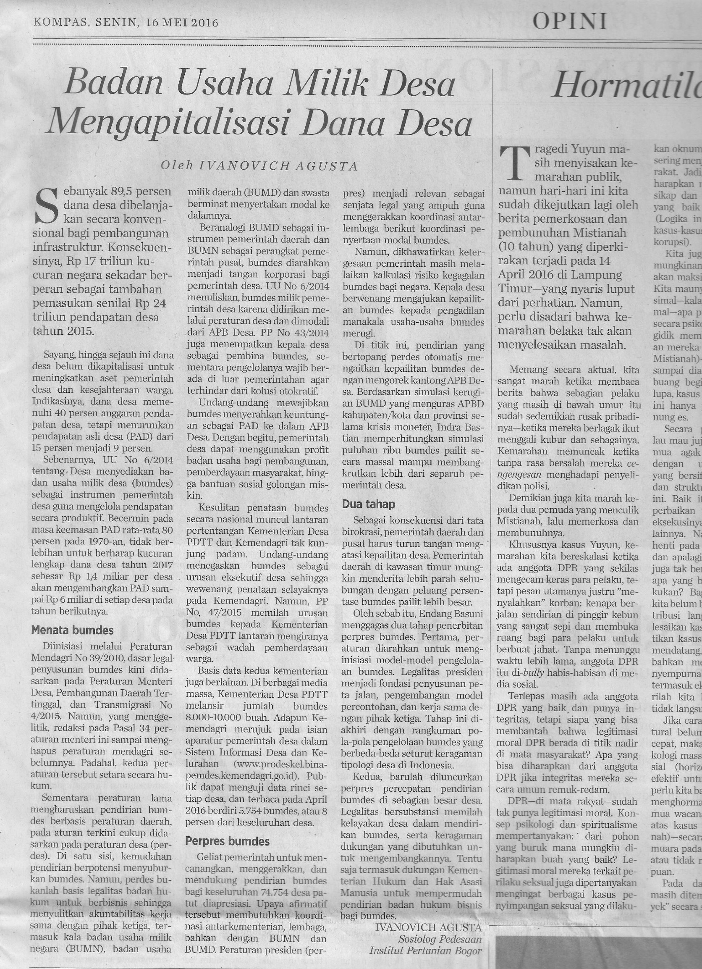
KOMPAS
16 Mei 2016
DIREKTORAT JENDERAL BINA PEMERINTAHAN DESA

Slide 31
Terima Kasih & Selamat Bekerja
Thank you and happy working
DIREKTORAT FASILITASI
KEUANGAN DAN ASET PEMERINTAHAN DESA
DIREKTORAT JENDERAL BINA PEMERINTAHAN DESA
KEMENTERIAN DALAM NEGERI R.I.

